Slide 1

Il ruolo del National Contact Point per l’Innovation FUND
Flavia GANGALE e Daniele VILLORESI
IF National Contact Point per l’Italia
Ministero dell’Ambiente e della Sicurezza Energeitca

Slide 2




Il National Contact Point italiano
Ministero dell’Ambiente e della Sicurezza Energetica, DG MIE
RUOLO
Offrire un supporto gratuito, neutrale e riservato ai promotori dei progetti
MISSION
Rafforzare la partecipazione di operatori nazionali
contribuire al miglioramento della qualità delle proposte progettuali
Assicurare l’accesso alle informazioni agli operatori
Principali attività
Informazioni & Sensibilizzazione
IF Calls - Regole di partecipazione – Tempistica - PDA
Support and guidance
Ammissibilità delle proposte, Requisiti del bando
Fornire indicazioni su altri regimi di sostegno o reti di supporto europee e/o nazionali.
Capacity building
Convegni, incontri con i proponent, organizzazione degli Info days
Portale Innovation FUND (https://www.ets.minambiente.it/InnovationFund)

Slide 3


Il National Contact Point italiano
Come può supportare le imprese proponenti
Divulgando le informazioni e promuovendo le opportunità di finanziamento dell'IF
Fornendo orientamento e supporto per meglio inquadrare la proposta
Agendo da punto di contatto e 'smistamento' delle richieste relative al progetto
Come le possono aiutare il NCP a svolgere al meglio il proprio ruolo
Contattando tempestivamente il NCP per ricevere guida e supporto nella predisposizione della proposta progettuale e per la eventuale richiesta di lettere di supporto
Mantenendo l'NCP informato durante l'intero corso progettuale – dal design della proposta all'implementazione del progetto
Condividendo i propri dubbi gli eventuali chiarimenti della Commissione e le valutazioni (ESR) con l'NCP

Slide 4

Candidature e progetti selezionati per Stato membro
Progetti per Stato membro
Candidature per Stato membro
123 applications per l’Italia

Slide 5
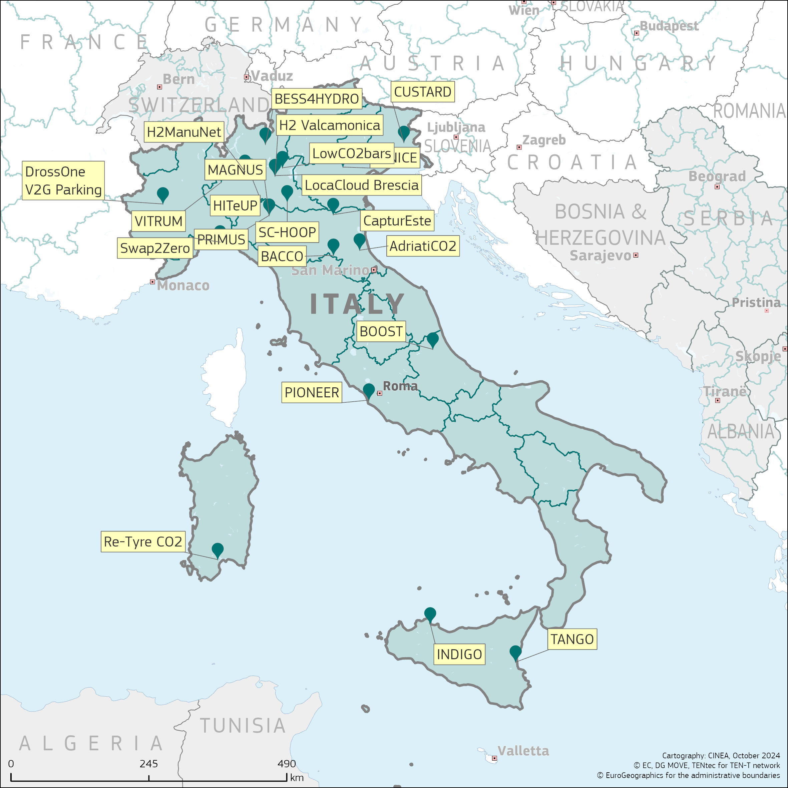
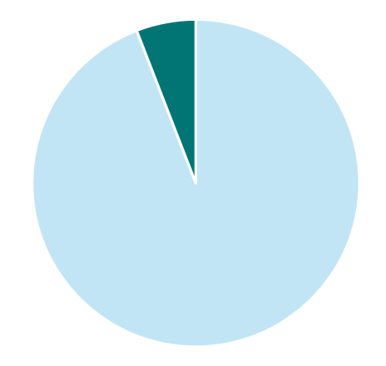
Progetti selezionati e Finanziati
Distribuzione geografica
Settore industriale
Partecipazione delle PMI

Slide 6
Il National Contact Point italiano
Contatti al NCP Innovation Fund
+ di 30 Incontri annuali dedicati con potenziali progetti partecipanti
+di 100 all'anno richieste gestite via email
Tematiche affrontate:
Informazioni generali sulle call
Inquadramento tecnologie/fattibilità
Approfondimenti sui criteri di valutazione
Approfondimenti sul PDA
Cumulo con altre forme di finanziamento
Partecipazione alle attività promosse dalla Commissione dedicate all'Innovation Fund (IF Expert Group, Workshops, Trainings, Homolog Meeting).

Slide 7











Il National Contact Point italiano
EVENTI

Slide 8
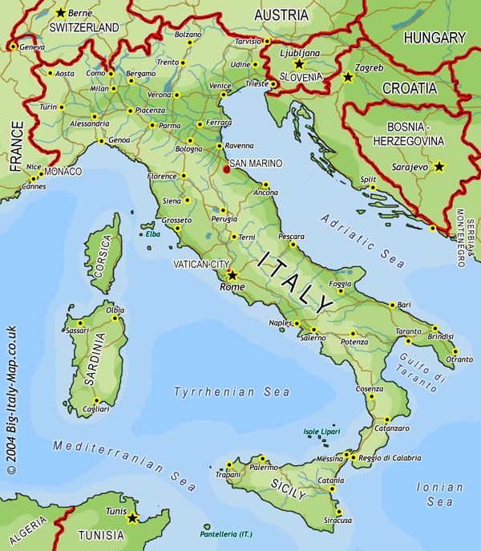
Distribuzione geografica

Slide 9
Il National Contact Point italiano
EVENTI

Slide 10


Focus settoriale
Organizzazione di approfondimenti dedicati ai settori industriali:
Federbeton – Dicembre 2024
Marittimo – Settembre 2025
Idrogeno – Febbraio 2026

Slide 11
Il National Contact Point italiano
EVENTI

Slide 12
SMEs

Slide 13
Il National Contact Point italiano
EVENTI
Transizione verde e Innovation Fund – 24 marzo 2023 - Siracusa
Trova il tuo programma di finanziamento europeo per l’ambiente, ITALIA – Opportunità di finanziamento per la sostenibilità, il clima e l’energia pulita – 14 novembre 2023 - Webinar
Info day Innovation Fund (IF 2023 Call) – 23 gennaio 2024 - Roma
Opportunità di finanziamento per la decarbonizzazione e la transizione verde: Innovation Fund e Green Transition Fund – 4 giugno 2024 - Milano
Transizione verde: quali opportunità finanziarie per sostenerne l’attuazione – 20 novembre 2024 – Genova
Info day Innovation Fund (IF 2024 Call) – 30 gennaio 2025 - Roma

Slide 14
Il National Contact Point italiano
EVENTI
Innovazione tecnologica e transizione energetica: Innovation Fund 2024 – 20 febbraio 2025 - Milano
L'Innovation Fund – Opportunità per la decarbonizzazione e la transizione verde​ – FORUM PA 2025 – 20 maggio 2025 - Roma
EU ETS prospettive e opportunità per la decarbonizzazione del settore marittimo – 20 settembre 2025 - Palermo
I risultati della call IF24: State of play e lessons learned​ – 10 dicembre 2025 – Roma
The Role of the National Contact Point: ​Supporting Engagement and Access for SMEs​ ​ – EU Info day – 16 dicembre 2025 - Bruxelles

Slide 15
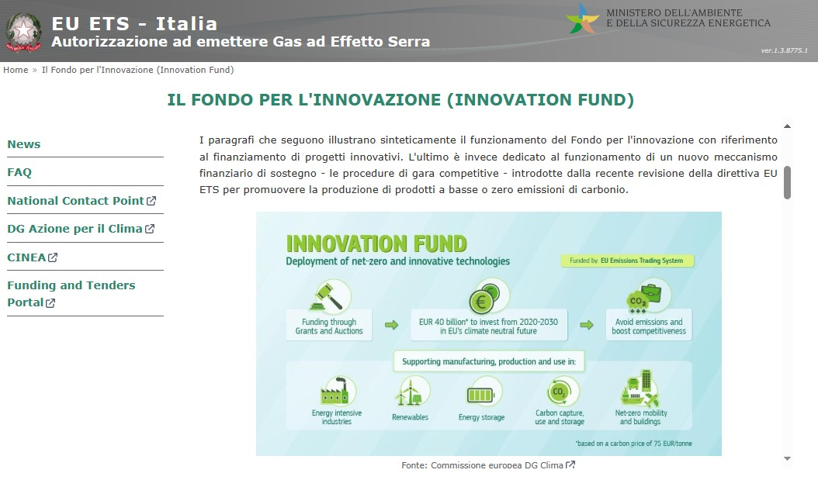
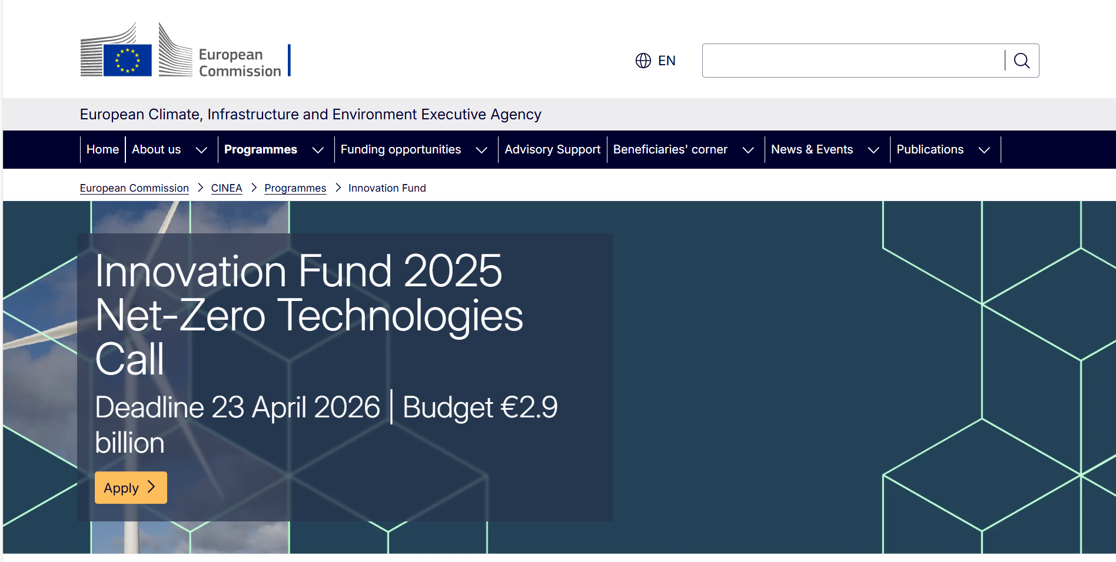
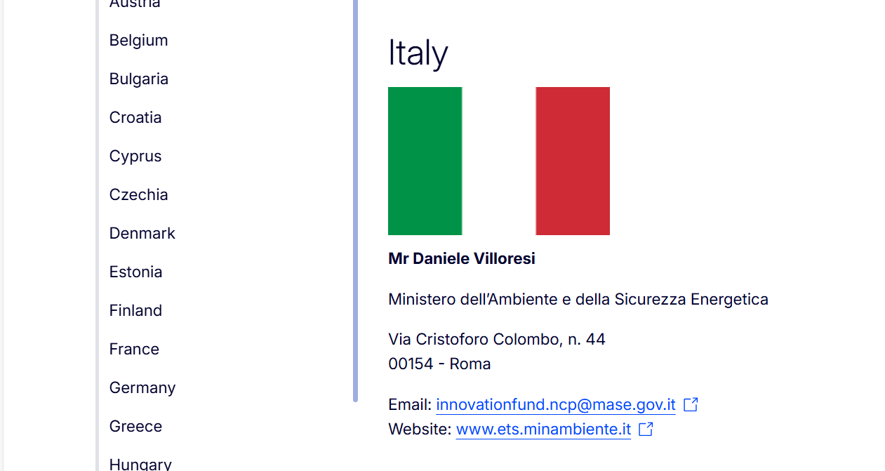
Il National Contact Point italiano
Web Pages – Innovation Fund
https://www.ets.minambiente.it/InnovationFund
https://cinea.ec.europa.eu/programmes/innovation-fund_en

Slide 16
Linee di azione future
Considerando i risultati ottenuti in questi anni risultati, l’NCP sta rafforzando il proprio impegno per:
far conoscere meglio l’Innovation Fund, anche attraverso eventi dedicati ai singoli settori, coinvolgendo diversi soggetti, compreso il mondo bancario;
organizzare iniziative sul territorio, in collaborazione con istituzioni locali e associazioni di categoria;
creare sinergie con altri attori istituzionali impegnati nella promozione degli investimenti industriali tramite strumenti di finanziamento nazionali ed europei;
raggiungere e coinvolgere le piccole e medie imprese (PMI).

Slide 17
Thank you innovationfund.ncp@mase.gov.it gangale.flavia@mase.gov.it villoresi.daniele@mase.gov.it
© European Union 2023
Unless otherwise noted the reuse of this presentation is authorised under the CC BY 4.0 license. For any use or reproduction of elements that are not owned by the EU, permission may need to be sought directly from the respective right holders.
Slide xx: element concerned, source: e.g. Fotolia.com; Slide xx: element concerned, source: e.g. iStock.com

